Slide 1
Présenter vos recherches de manière efficace et concise
Valérie Lapointe Gagnon
Professeure adjointe, faculté Saint-Jean
Programme de bourses apprentis-chercheurs et roger-smith
31 mai 2017

Slide 2
Plan de la présentation
I. Présenter vos recherches dans le cadre d’un événement scientifique: déroulement, temps, etc.
II. Comment faire une bonne présentation PowerPoint ? Quelles informations y intégrer ? Quelle quantité d’informations y mettre ? Quel support visuel privilégier ?
III. Envoyer une proposition de communication à un colloque.

Slide 3
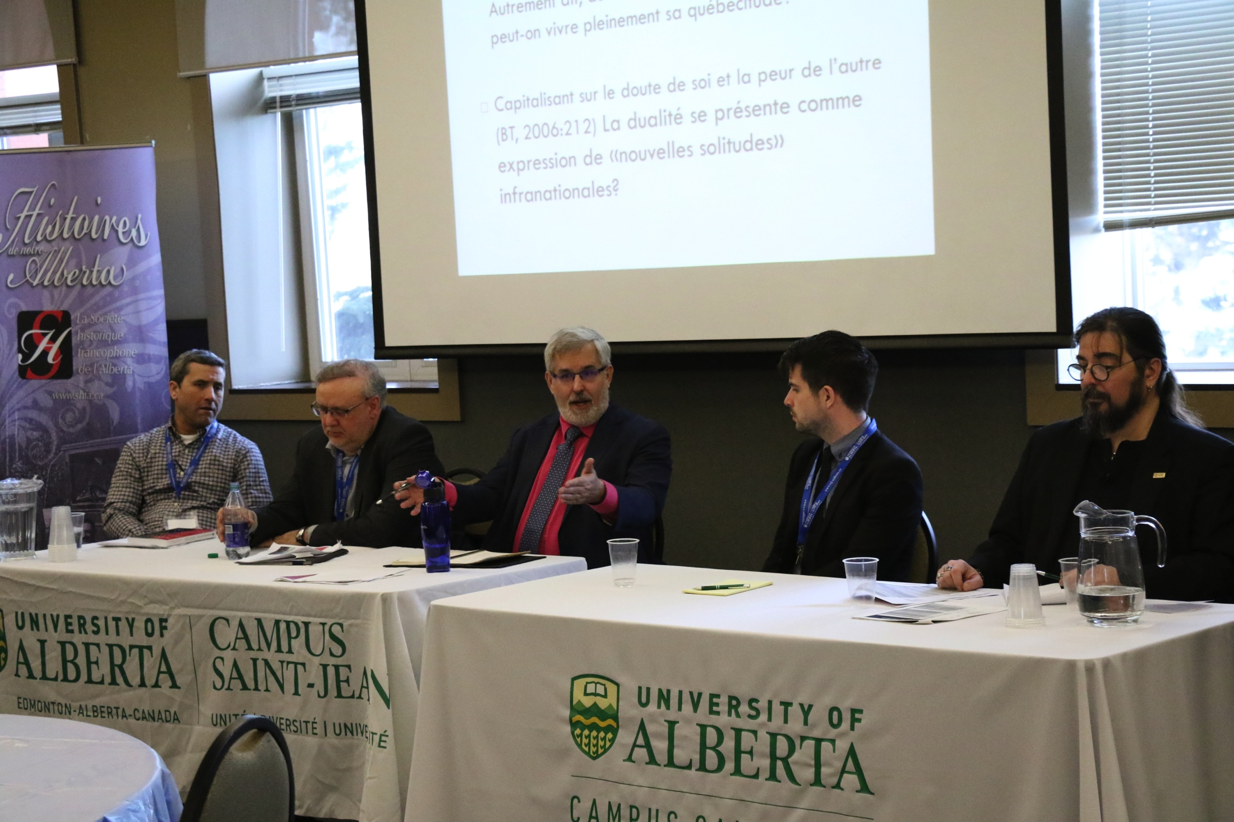
I. Présenter vos recherches
Crédit photo: Étienne Alary, colloque Confédération et dualité nationale

Slide 4
I. Présenter vos recherches
La durée : 20 minutes
Ce qui signifie: il faut être capable de passer un message complexe, cohérent, contenant non seulement les objectifs de la recherche, mais aussi des résultats en peu de temps.
Solution : écrire un texte (10 pages double interligne ou environ 2500 mots)

Slide 5
II. Présentation PowerPoint
Viser une dizaine de diapositives maximum.
Ne pas surcharger les diapositives.
Si vous avez des cartes, des images, des graphiques, bref, tout ce qui est visuel: il faut les intégrer !
Si vous citez des auteurs, intégrer les citations à votre diapositive (en mettant les références).
Il ne s’agit pas de tout mettre, mais de mettre l’essentiel pour capter l’attention.
Ce n’est pas une béquille pour vous, mais bien un support pour susciter l’intérêt du public.
Viser l’uniformité (même police) et la légèreté (sans surcharge d’informations).

Slide 6
Diapositive 1
Titre de la présentation, votre nom et votre affiliation.

Slide 7
Colloque de l’Association française d’études canadiennes, Paris, 15 juin 2017
Femmes et fédéralisme après un siècle de cohabitation : la Confédération canadienne sous la loupe de commentatrices politiques, 1963-1971
Valérie Lapointe Gagnon
Faculté Saint-Jean, University of Alberta

Slide 8
Diapositive 2 et 3
Introduction et plan de la présentation.
L’introduction sert à souligner les objectifs de votre présentation: les questions auxquelles vous voulez répondre, mettre en lumière l’importance de votre recherche, présenter votre problématique.
Le plan sera la démonstration des objectifs fixés en introduction.

Slide 9
Femmes et fédéralisme après un siècle de cohabitation
« Lorsque les femmes sont absentes de l’histoire intellectuelle, ce n’est pas parce qu’elles le sont réellement, mais parce que les historiens ne les ont pas cherchées assez énergiquement. »
Linda K. Kerber, Toward an Intellectual History of Women, p. 19.
Traduction libre

Slide 10
Femmes et fédéralisme après un siècle de cohabitation
Plan de la présentation:
Présentation du corpus et des femmes à l’étude.
Pour sortir du statu quo: quelles solutions pour sortir le Canada de la crise ?
Redessiner les frontières entre les sphères: obstacles à la prise de parole des femmes sur la politique.
Conclusion.

Slide 11
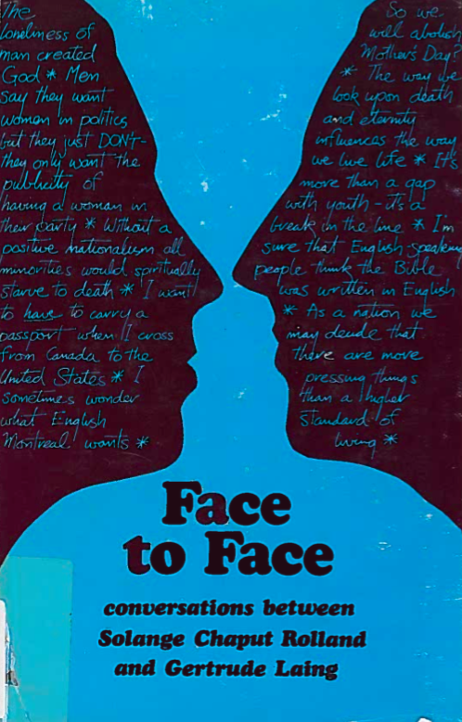
I. Présentation du corpus et des femmes à l’étude (diapositive 4)

Slide 12
Diapositives 5 à 9 contenu
À retenir:
Toujours citer ses sources.
Aller directement aux résultats.

Slide 13
Diapositive 10
Conclusion
Insister sur 2 ou 3 idées clés de votre présentation, ce que vous souhaitez que le public retienne.

Slide 14
II. Présentation PowerPoint
À ne pas faire:
Choisir un contraste de couleur difficile: foncé sur pâle c’est toujours mieux que pâle sur foncé. Ce n’est pas le temps d’expérimenter de nouvelles couleurs.
Choisir une police trop petite.
Mettre trop de texte.

Slide 15
III. Écrire un résumé
Nombre de mots : entre 100 et 150
À inclure:
Un titre précis, qui situe le sujet, mais aussi le contexte géographique et temporel
Brève introduction qui suscite l’intérêt (une phrase).
Présentation de la problématique.
Présentation de comment vous allez vous y prendre pour démontrer vos résultats.

Slide 16
III. Écrire un résumé
Notez qu’il n’y a pas de deuxième chance pour faire une bonne impression auprès du comité scientifique qui évaluera les propositions.
Il faut donc être hyper précis et insister sur l’aspect novateur ou pertinent de votre présentation (en lien avec la littérature sur le sujet notamment).
Mentionner clairement ce que vous souhaitez faire (analyse statistique, bilan de la littérature) et la pertinence de cette approche pour répondre à votre problématique.

Slide 17
III. Écrire un résumé
Femmes et fédéralisme après un siècle de cohabitation : la Confédération canadienne sous la loupe de commentatrices politiques, 1963-1971
Le centenaire du Canada coïncide avec la montée de la deuxième vague de féminisme et le vaste chantier de réflexion sur la Confédération incarné par la Commission royale d’enquête sur le bilinguisme et le biculturalisme (ou Commission Laurendeau-Dunton, 1963-1971). À cette époque, nombreux furent les chercheurs et les citoyens à vouloir s’investir dans les débats visant à repenser la Confédération canadienne afin de la moderniser et de la rendre plus ouverte à un des peuples fondateurs négligé : les Canadiens français. Si ces débats furent majoritairement menés au masculin, quelques femmes parvinrent à faire entendre leur voix ou à publier sur le sujet. Parmi celles-ci se trouvent notamment l’écrivaine Gwethalyn Graham, la commentatrice politique Solange Chaput-Rolland, la commissaire à la Commission Laurendeau-Dunton Gertrude Laing et la fonctionnaire Marie-Blanche Fontaine.
Cette communication aspire à revisiter le patrimoine littéraire méconnu de ces quatre femmes (deux francophones et deux anglophones) qui ont commenté la scène politique et aspiré à une refonte du fédéralisme afin qu’il soit davantage ancré dans la modernité et qu’il reflète le Canada de l’avenir. Nous analyserons donc le fédéralisme souhaité et pensé par ces femmes à travers leurs principaux écrits : Une femme face à la Confédération (1965) de Fontaine, Chers ennemis (1963) de Graham et Chaput-Rolland, Mon pays : le Québec ou le Canada (1966) de Chaput-Rolland et Face to Face (1971) de Laing et Chaput-Rolland. À travers l’étude de ces ouvrages, mais aussi de leurs préfaces (souvent signées par des hommes), se dégage la difficulté pour les femmes de pénétrer les sphères réservées aux hommes, se dégage également l’ambition de citoyennes désireuses de s’engager pour contribuer à un meilleur équilibre des forces entre les différentes communautés culturelles au pays et se dégagent des stratégies originales pour penser autrement le Canada. Chacune à leur façon, elles ont tenté de rendre les frontières entre les genres plus poreuses et de faire en sorte que le débat constitutionnel puisse se conjuguer autrement qu’au masculin.

